Slide 1



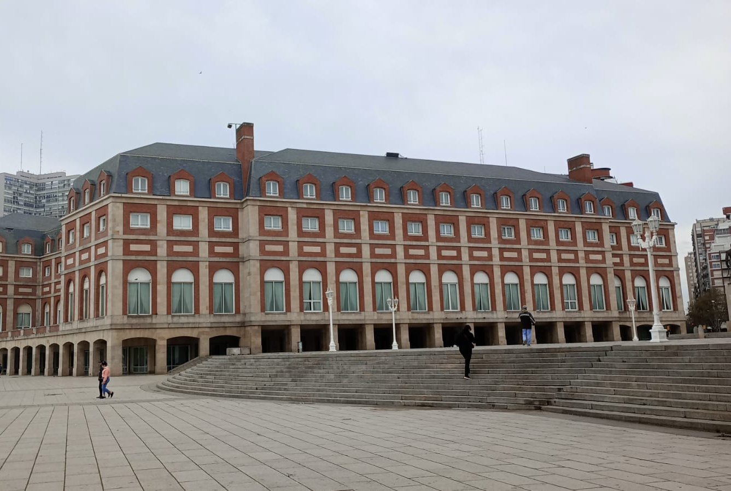

INCAPE: contextos, memoria y desafíos.
Daniel Di Bártolo
                Director del INCAPE – SADOP.

Slide 2
-Político: internacional, regional y local
-Electoral
-Sindical. Gremial. Laboral
-Educativo. Político pedagógico
-Cultural por el sentido
-Económico y social
-“Nosotros”. Lo que fuimos, lo que somos, lo que seremos.
CONTEXTOS

Slide 3
Contextos
-“Pensar situadamente” Marina Jaureguiberry, 5/7/23 - 9/8/23
-La construcción del nosotros” (Marisa Díaz, 11/10/23)
“Nutridos en esa historia hoy nos reafirmamos: somos sindicalistas docentes. Pertenecemos y representamos a distintas generaciones sindicales, reconocemos y aceptamos esta mixtura de trayectorias como una buena base para la construcción de un proceso de renovación, inclusivo y convocante”.
“Esta escena, en este escenario , nos oficializa, nos muestra en la novedad que representamos, pero también nos muestra en lo que somos: una síntesis de militancias, pertenencias y renovadas prácticas democráticas. Una síntesis para una nueva etapa en nuestro Sindicato”. (Asunción 5/7)
“No debemos enamorarnos de la coyuntura y también darle entidad al trabajo a mediano y largo plazo, tan necesario en cualquier organización para que la institucionalidad de las decisiones se materialice. La formación permanente de nuestros sindicales proyectando los próximos 20 años de nuestra organización es uno de nuestros desafíos inmediatos.”

Slide 4
MEMORIA
CREACION: 1987- SADOP Mar del Plata. Inscripto en SNEP.
INCAPE a SADOP Nación: 1991.
PRIMER DIRECTOR: Juan Lumerman.
INCLUSIÓN EN EL ESTATUTO.
ACTIVIDADES: Charlas, talleres, asistencia técnica, cursos. Planes de formación política y pedagógica.
HOY: voluntad y decisión de “darle una vuelta de tuerca” en el contexto del nuevo escenario del SADOP.

Slide 5
Hay que seguir andando nomás
DESAFIOS Y PROPUESTAS
1) Re formulación integral del INCAPE, en el marco del proceso de la nueva conducción y agenda re fundacional del SADOP, como centro de estudios, investigaciones, formación, capacitación y debate en torno a las cuestiones estratégicas de su agenda política, sindical y educativa.
2)Re creación del INCAPE como centro de formación de cuadros político sindicales al servicio del SADOP, del movimiento obrero organizado, de la educación argentina y del proyecto político nacional y popular.
3)Promoción del INCAPE como herramienta de capacitación de cuadros político pedagógicos animadores de la escuela pública de gestión privada y del sistema educativo en su conjunto.

Slide 6
Hay que seguir andando nomás
4)Desarrollo del INCAPE como herramienta de debate, formación y difusión político pedagógica hacia adentro y hacia afuera del SADOP.
5) Fortalecimiento de las políticas de articulación e integración del SADOP con las universidades, los centros de investigación pedagógica, las publicaciones especializadas, promoviendo una visión estratégica de la educación, el trabajo y la salud como ejes centrales del proyectos nacional.
6) Coordinación y articulación con los EQUIPOS TÉCNICOS del otras áreas del SADOP (CYMAT, Economía, etc.) a fin de producir criterios multidisciplinarios que acompañen y asesoren las políticas formuladas por la conducción de la organización.
7) Crear una RED FEDERAL del INCAPE como espacio de escucha y participación de análisis, propuestas y proyectos político pedagógicos.

Slide 7
CONCLUSIONES
Nuestro modo de formarnos. ¿Porqué?, ¿Para qué? ¿Cuándo?.
El impacto de la formación sindical en la política argentina y, en particular, en la ESCUELA.
Enraizados, como artesanos, construyendo el futuro.

Slide 8
¡Gracias!

